Slide 1


«Поиск похожих картинок (цветов)»
Презентация к итоговой аттестационной работе.
Близнецов Андрей Сергеевич,
Шорохов Константин Дмитриевич
2024 год

Slide 2
Введение

Slide 3
Тема
ИТОГОВАЯ АТТЕСТАЦИОННАЯ РАБОТА ПО КУРСУ
«Поиск похожих картинок (цветов)»
Цели и задачи
Целью работы является исследование и разработка методов поиска схожих изображений на основе их визуальных характеристик.
Для достижения этой цели требовалось решить ряд задач:
Собрать единый датасет;
Провести анализ существующих методов поиска похожих изображений;
Разработать методы решения задачи на основе классического машинного обучения и сверточных нейронных сетей;
Провести анализ эффективности использованных методов.

Slide 4
Рассматриваемые подходы решения задачи
1. Создание и обучение собственной сверточной нейронной сети и поиск похожих фотографий:
Как самых «вероятных классов» для запрошенного изображения;
На основе косинусного расстояния между извлеченными признаками изображений;
С помощью модели Nearest Neighbors, обученной на извлеченных признаках изображений;
2. Применения классического алгоритма SIFT из библиотеки CV;
3. Применение предобученной нейронной сверточной модели EfficientNetB0 и последующая кластеризация извлеченных признаков изображений.

Slide 5
Используемые технологии:
Основные библиотеки, используемые для работы:
– Tenserflow: для загрузки датасетов, создания и обучения сверточной нейронной сети и загрузки предобученных моделей.
– CV: для работы с изображениями и применения алгоритма SIFT
– Sklear: для применения моделей классического ML.

Slide 6
Реализация рассматриваемых подходов

Slide 7
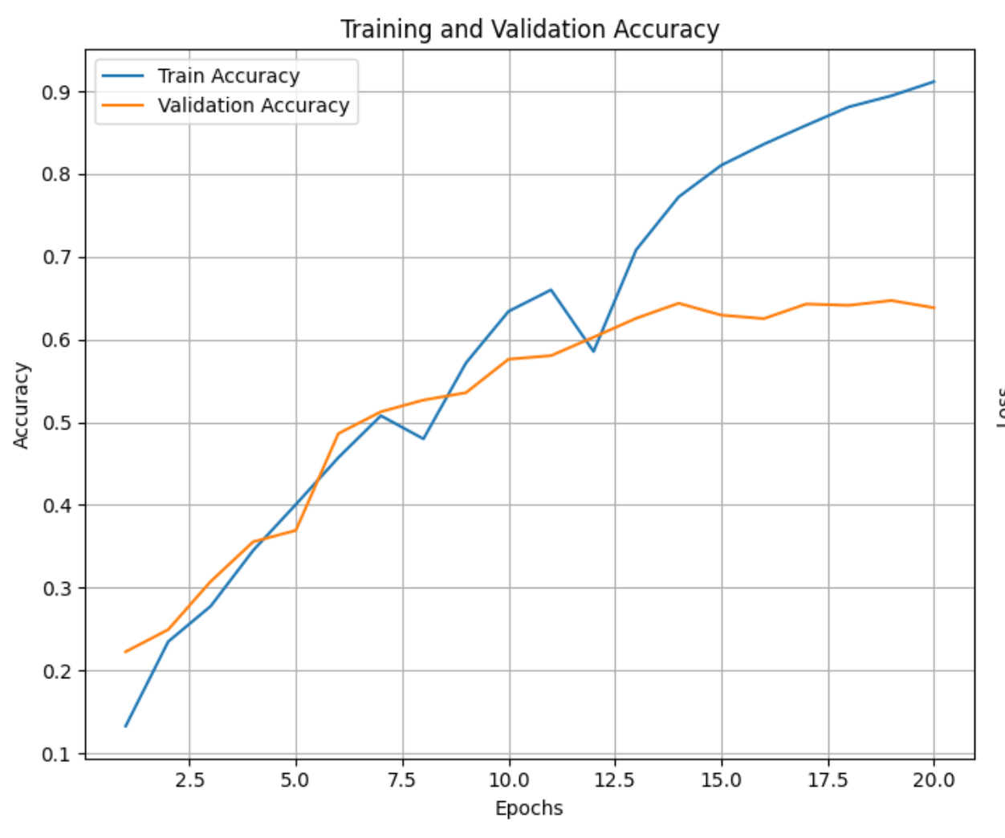
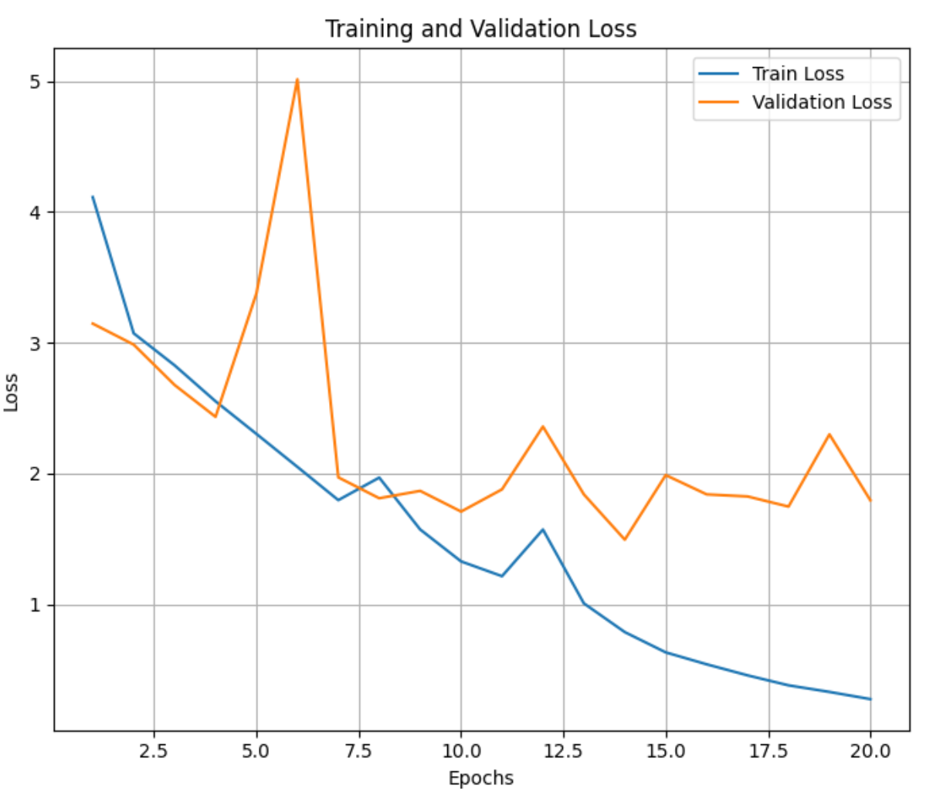
Обучение созданной нейронной сети
Параметры модели:
8856852, из них 8854030 – обучаемые.
Optimizer:
Adam.
Loss:
SparseCategoricalCrossentropy
Результаты обучения модели на 20-ти эпохах:
Train accuracy: 91,15%;
Validation accuracy: 63,83%.
Зависимость accuracy от числа эпох при обучении:
Зависимость loss от числа эпох при обучении:

Slide 8
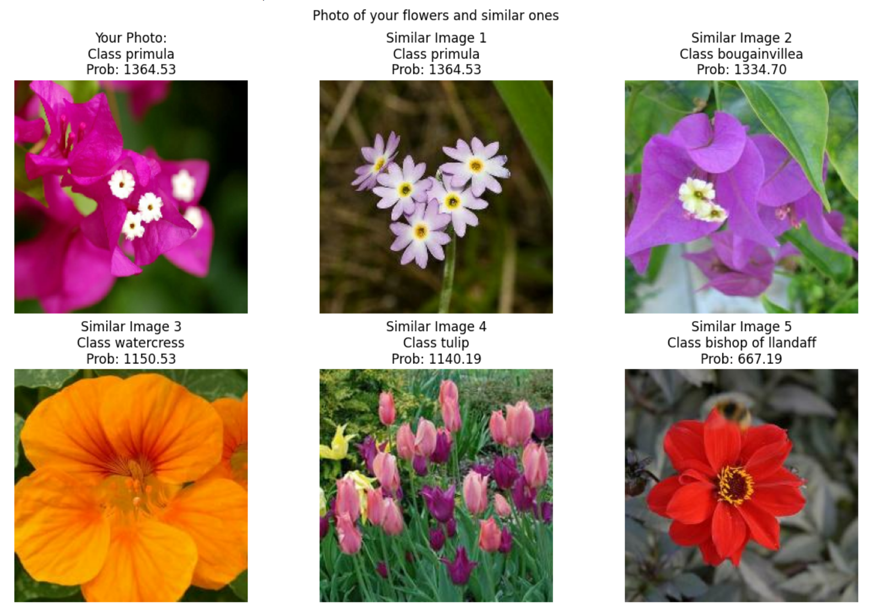
Поиск похожих картинок, как 5-ти самых вероятных классов, после классификации изображения
Шаги реализации:
Обучение модели нейронной сети;
Загрузка изображения и получения предсказаний;
Получение 5-ти самых вероятных предсказанных классов для изображения;
Отображения изображений данных классов.

Slide 9
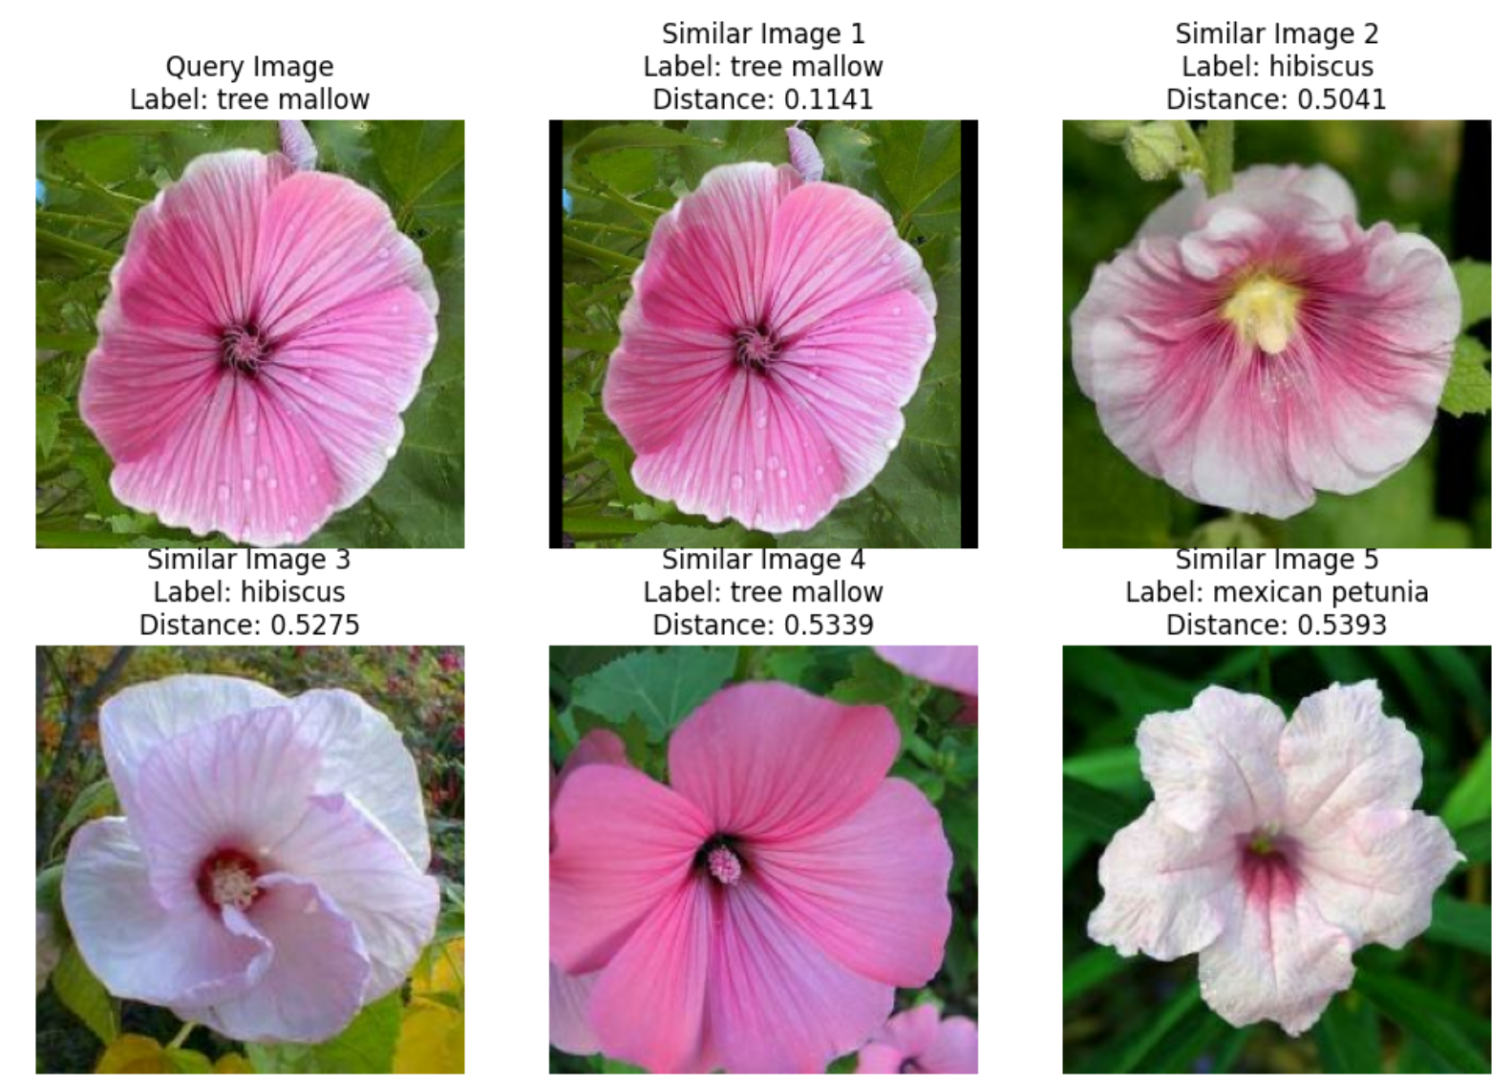
Поиск похожих картинок, за счёт извлечения признаков из изображений и расчёта косинусного расстояния.
Шаги реализации:
Извлечение признаков из изображений с помощью объекта (tf.keras.Model), выходом которого является выход последнего сверточного слоя предварительно обученной модели.
Загрузка изображения и извлечения его признаков тем же способом;
Расчёт косинусного расстояния между загруженным изображением и всеми изображениями из датасета;
Отображения изображений 5-ти самых «близких» изображений к загруженному.

Slide 10
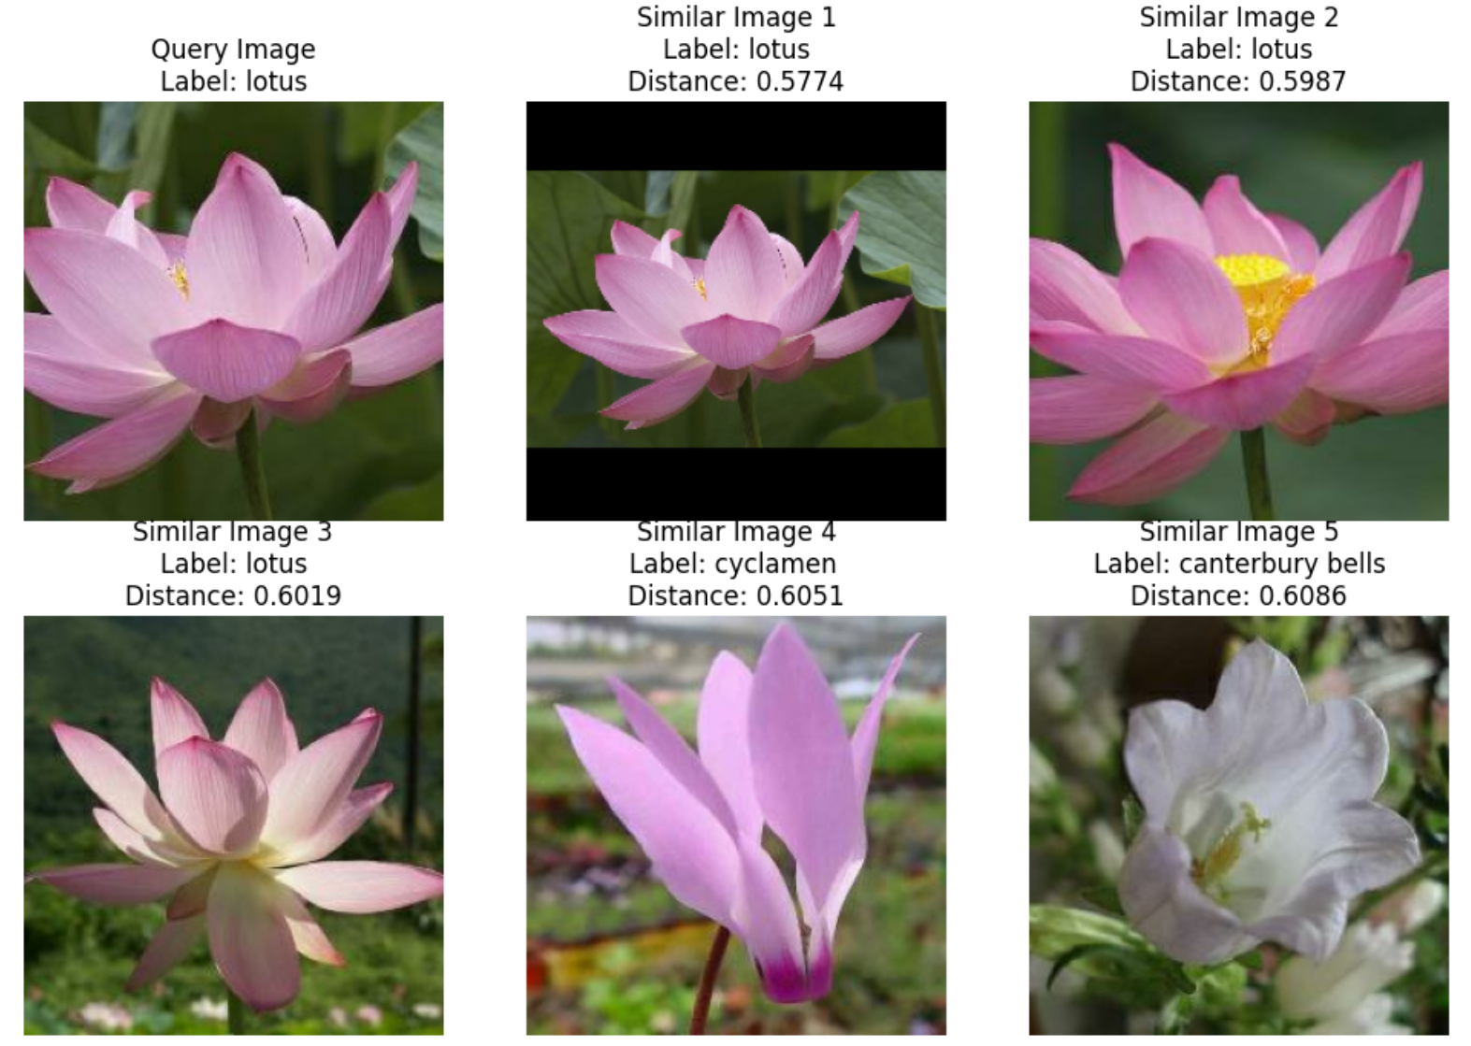
Поиск похожих картинок, за счёт извлечения признаков из изображений и обучения модели Nearest Neighbors.
Шаги реализации:
Извлечение признаков из изображений с помощью объекта (tf.keras.Model), выходом которого является выход последнего сверточного слоя предварительно обученной модели.
Загрузка изображения и извлечения его признаков тем же способом;
Обучения модели NN на извлеченных признаках
Отображение изображений 5-ти ближайших соседей для загруженного изображения.

Slide 11
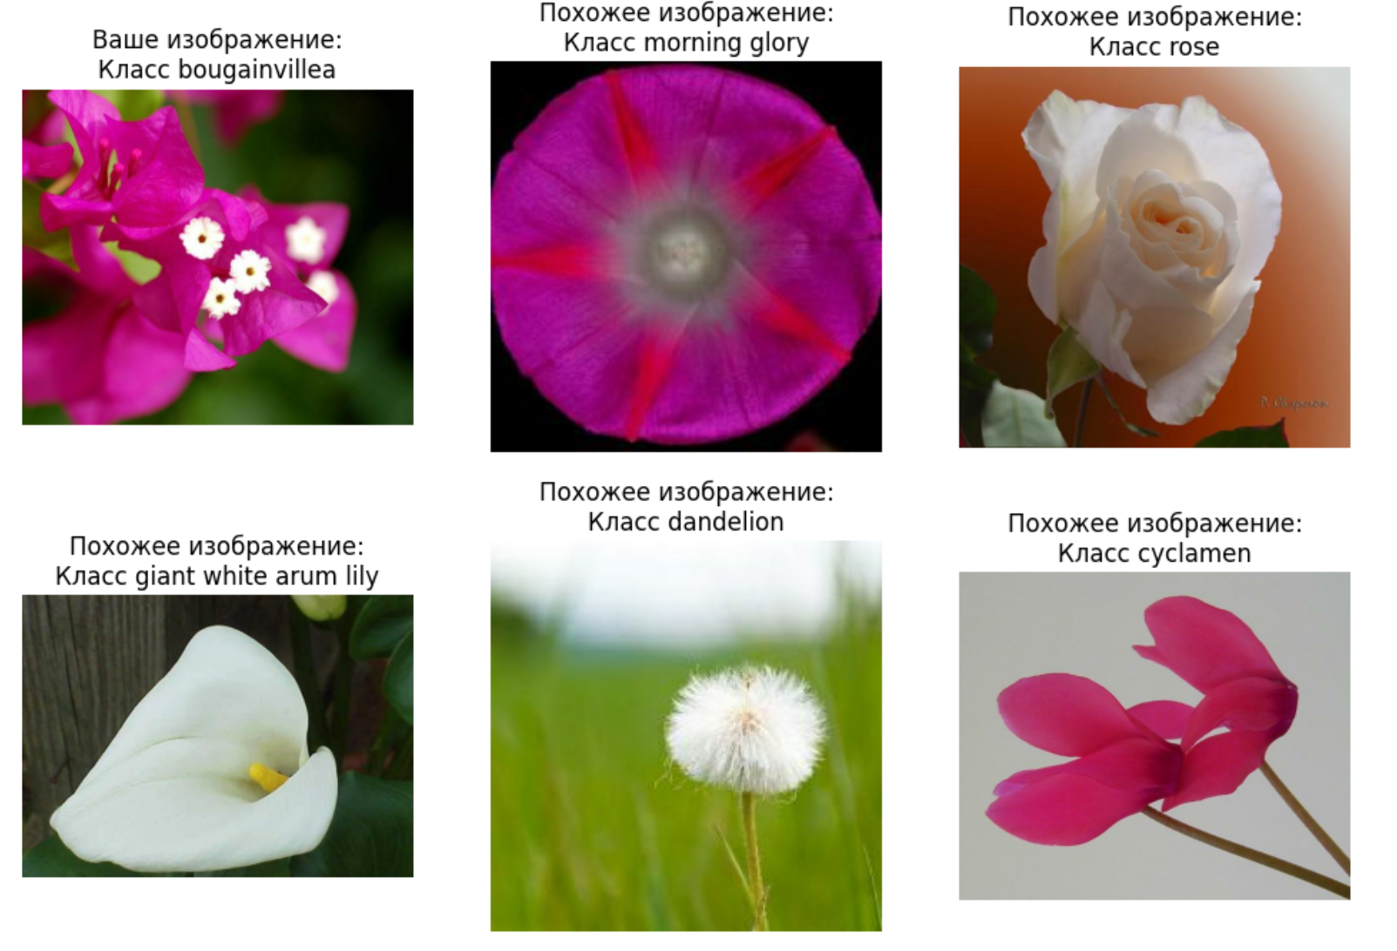
Поиск похожих картинок с помощью алгоритма SIFT.
Шаги реализации:
Извлечение признаков для изображения-запроса: загружается изображение и с помощью SIFT находятся ключевые точки и дескрипторы, которые описывают локальные особенности изображения;
Извлечение признаков для изображений из датасета;
Сравнение дескрипторов: для сравнения признаков используется косинусное сходство, которое позволяет определить степень схожести между дескрипторами;
Сортировка по сходству и получение 5-ти наиболее похожих изображений.

Slide 12
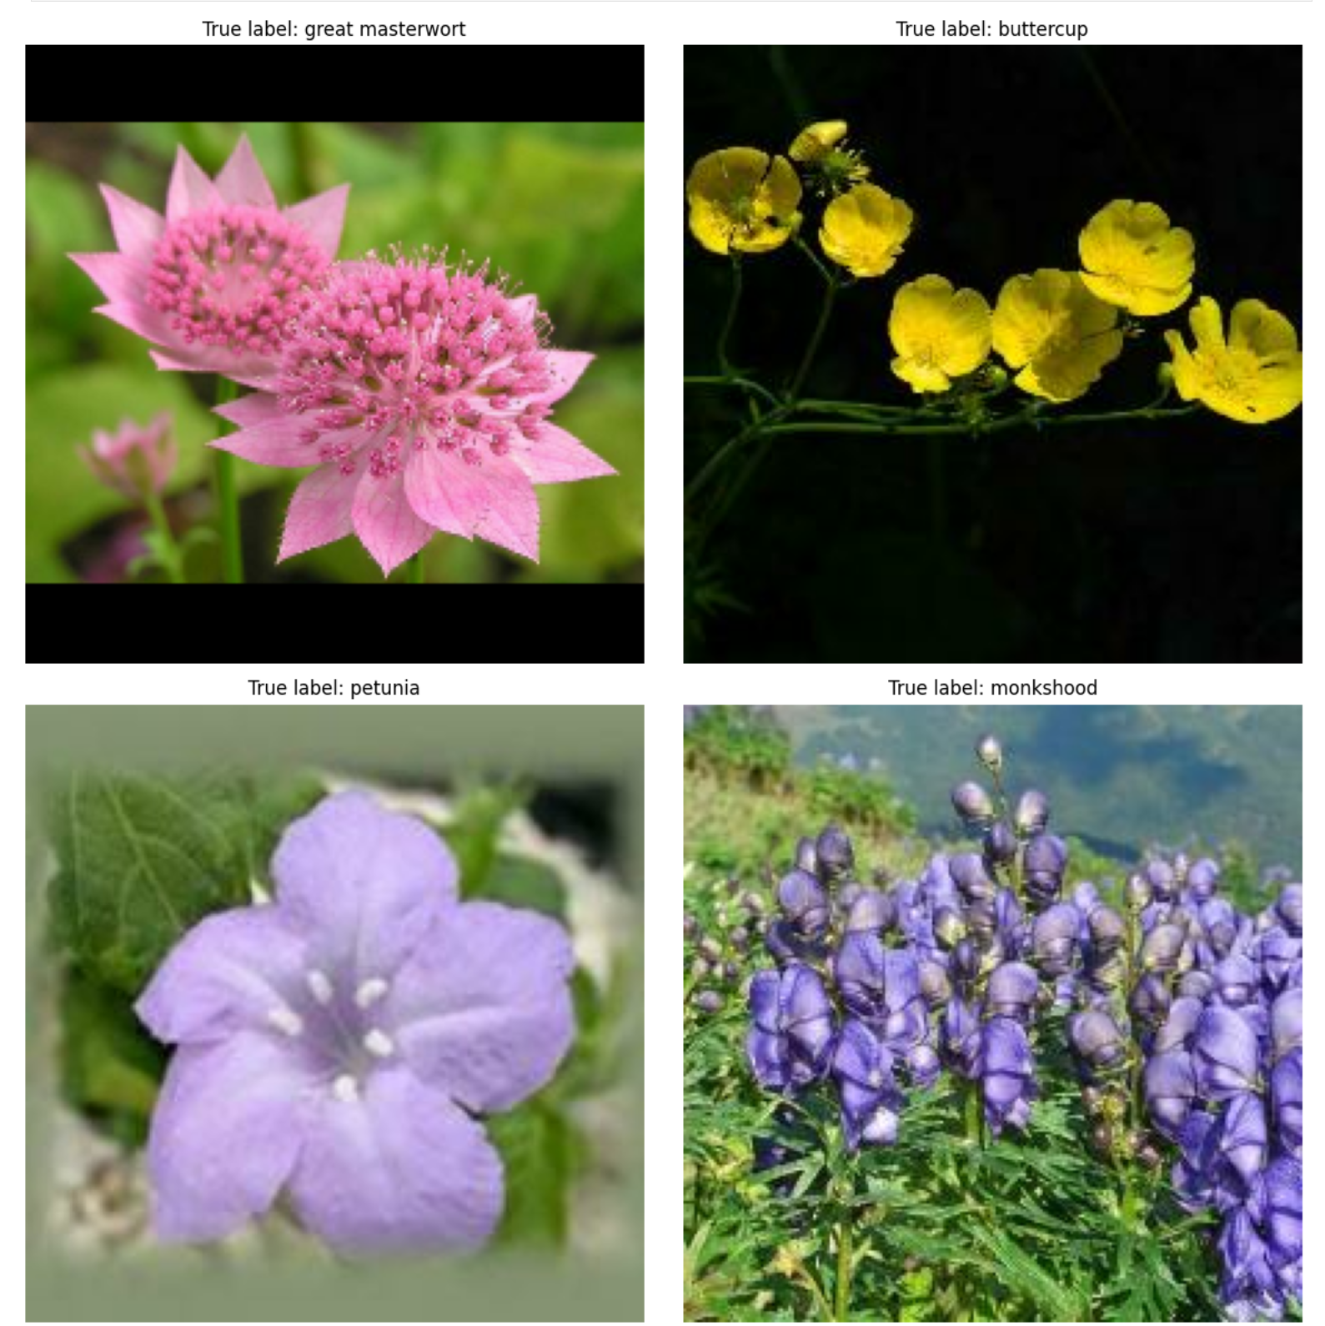
Кластеризация.
Шаги реализации:
Извлечение признаков из изображений с помощью предобученной модели (EfficientNetB0);
Снижение размерности полученных признаков при помощи PCA;
Выбор оптимального числа кластеров с помощью метода локтя и метода силуэта;
Демонстрация кластера;
Преобразование полученных данных в двухмерное пространство с помощью TSNE.

Slide 13
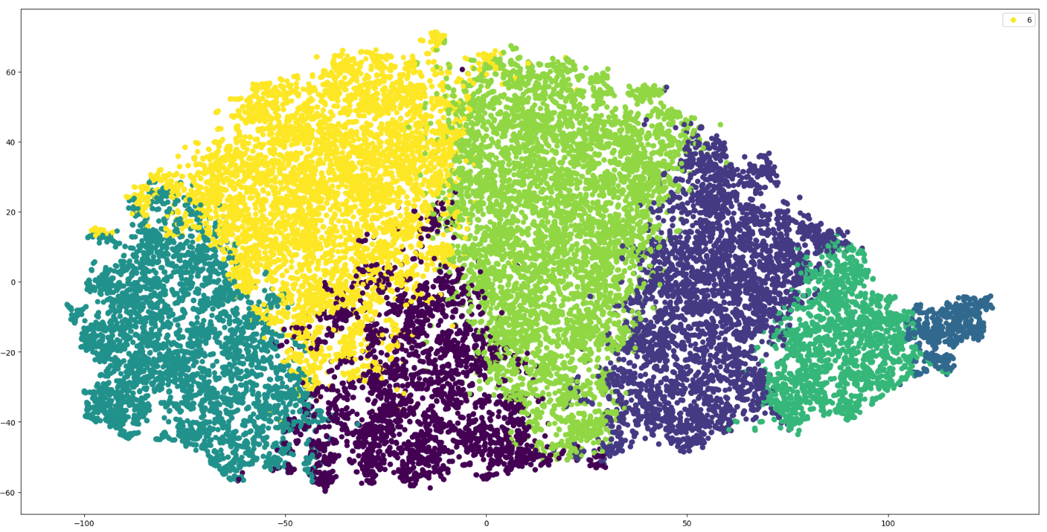
TSNE

Slide 14
Список используемых источников:
Flowers Recognition – режим доступа: https://www.kaggle.com/datasets/alxmamaev/flowers-recognition
Petals to the Metal - Flower Classification on TPU – режим доступа: https://www.kaggle.com/c/tpu-getting-started/data
Oxford_flowers102 dataset – режим доступа: https://www.tensorflow.org/datasets/catalog/oxford_flowers102
EfficientNet B0 to B7 – режим доступа: https://keras.io/api/applications/efficientnet/
Introduction to SIFT (Scale-Invariant Feature Transform) – режим доступа: https://docs.opencv.org/4.x/da/df5/tutorial_py_sift_intro.html

Slide 15





Близнецов А. С.
+7 914 683 47 16
bliznetcov.as@dvfu.ru
https://github.com/DronBit/Search-for-similar-pictures
Шорохов К. Д.
+7 914 796 14 77
shorokhov.kd@dvfu.ru

